Slide 1
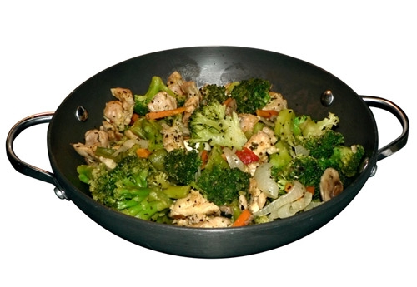
Wok met kip, groentjes en rijst

Slide 2
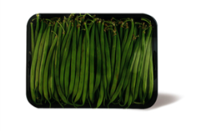
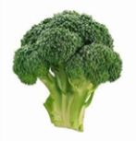
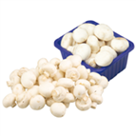
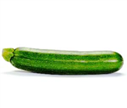
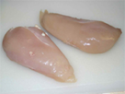
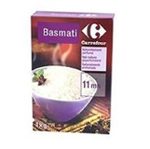
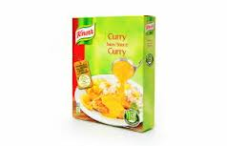
Wat hebben we nodig?
2 uien
3 teentjes look
500 g verse boontjes
2 paprika’s
1 broccoli
1 bakje champignons
2 courgetten
600 g kipfilet
4 zakjes rijst
1 zakje currysaus

Slide 3
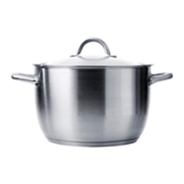
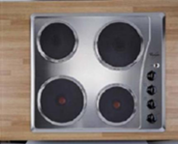
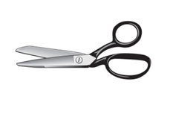
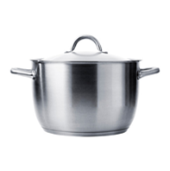
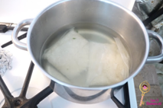
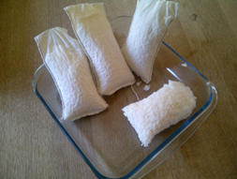
Doe water en zout in een kookpot
Doe de zakjes rijst erin en laat 10 minuten koken
Haal de rijst uit het water en knip de zakjes open

Slide 4
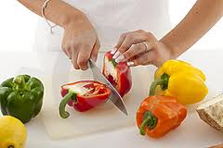
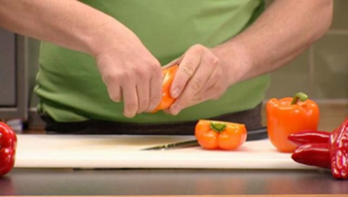
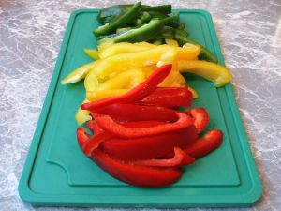
Snijd de paprika’s door midden
Haal de pitjes eruit
Snijd de paprika in lange reepjes

Slide 5
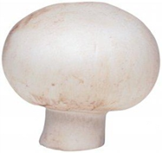
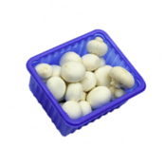
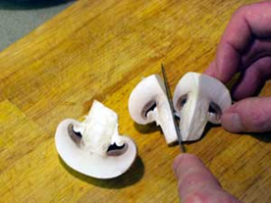
Snijd een stukje van het steeltje van de champignons
Snijd de champignons in stukjes

Slide 6
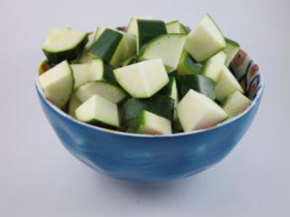
Was de courgette
Snijd de courgette in blokjes

Slide 7
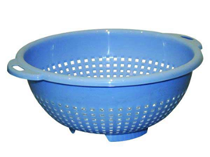
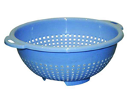
Spoel de boontjes
Snijd de korte steeltjes van de boontjes en snijd de boontjes in 2

Slide 8
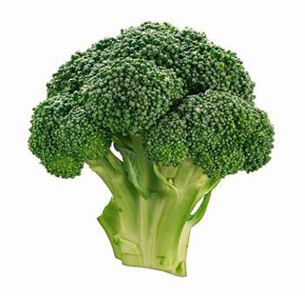
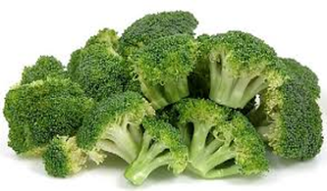

Slide 9
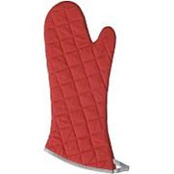
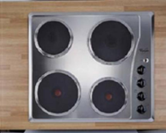
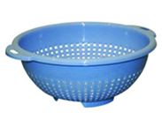
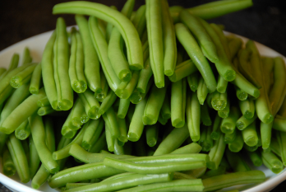
Doe water en zout in de kookpan en kook de broccoli en de boontjes gaar
Giet het water van de groenten, gebruik ovenwanten en een vergiet

Slide 10
Schil de uien en de look
Snijd de uien in ringen en de look in stukjes

Slide 11
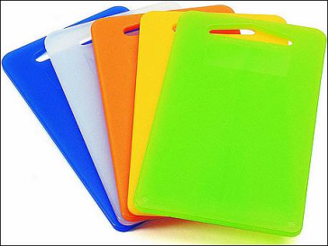
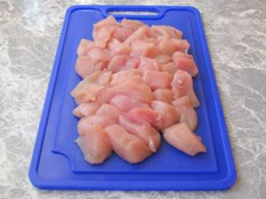
Snijd de kipfilet in blokjes

Slide 12
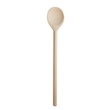
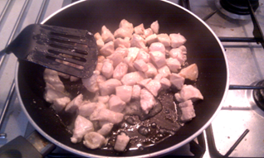
Stoof de uien en de look 10 minuten op een zacht vuurtje en doe de kip erbij, kruid met zout
10’

Slide 13
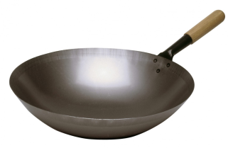
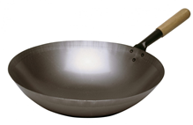
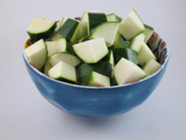
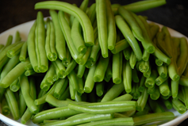
Doe olie in de wokpan en bak de paprika
Doe daarna de champignons en de courgette erbij en bak verder
Doe nu ook de boontjes en de broccoli eronder

Slide 14
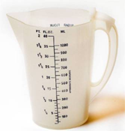
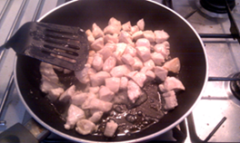
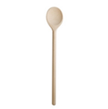
Giet 2 dl water over de groenten, doe het zakje curry erbij en roer goed
Doe nu ook de kip en de uien erbij

Slide 15
SMAKELIJK

